Slide 1
Своя территория
Команда: Create

Slide 2

Проблема
Нет обратной связи с жильцами
Низкая информированность и недостаточная вовлеченность жильцов домов в принимаемые решения по благоустройству территории
Нет автоматизированного средства оповещения жильцов о собраниях и голосованиях по поводу работ проводимых УК
http://www.thewinagency.com/wp-content/uploads/2016/08/communication-specialist-960x540.png
Notes:
Нет обратной связи с жильцами
Маленькая вовлеченность жильцов домов в принимаемые решения по благоустройству территории
Нет автоматизированного средства оповещения жильцов о собраниях и голосованиях по поводу работ проводимых УК

Slide 3

Задача
Сервис должен позволять:
Выносить вопросы на обсуждение с УК
Выносить вопросы на голосование – как со стороны УК, так и со стороны жильцов
Отслеживать ход плановых ремонтных и других работ, осуществляемых управляющей компанией
Определять придомовую территорию
http://www.decom.solutions/wp-content/uploads/2016/07/billionphotos-1067638-1.png

Slide 4

Ситуация на рынке
Большинство сервисов не решают проблему обратной связи с УК
Сложность в использовании
Решают малый спектр задач
Решают проблему единоразово
https://blog.automoto.ua/wp-content/uploads/2018/09/Навязчивый-2.jpg

Slide 5

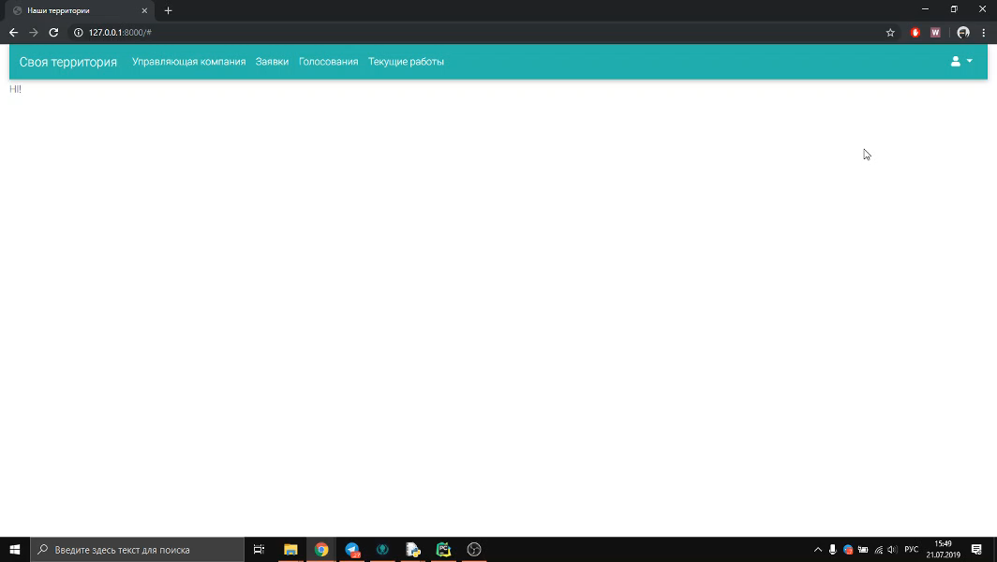
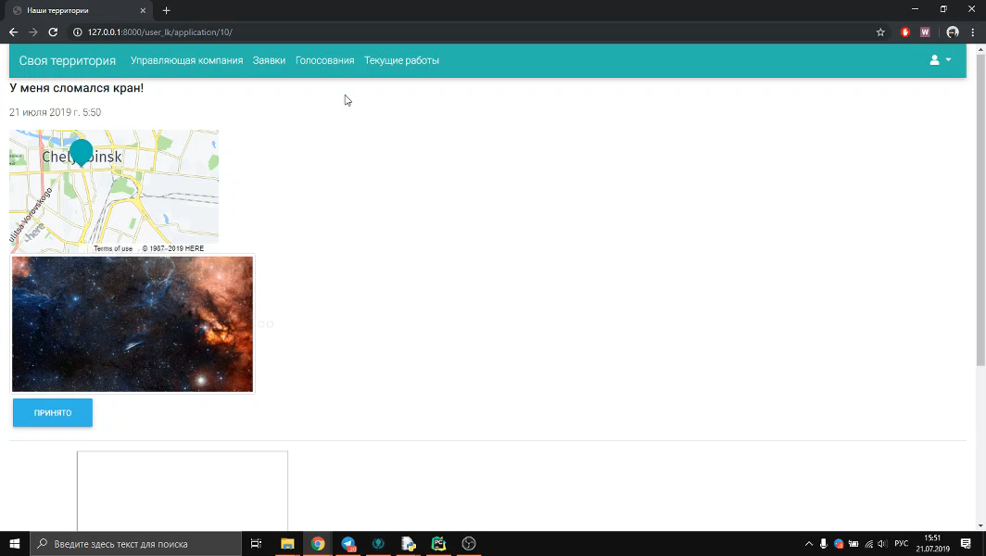
Наше решение

Slide 6





Стек технологий
Python
Django
JavaScript API for maps
Верстка в HTML
Дизайн в Figma

Slide 7
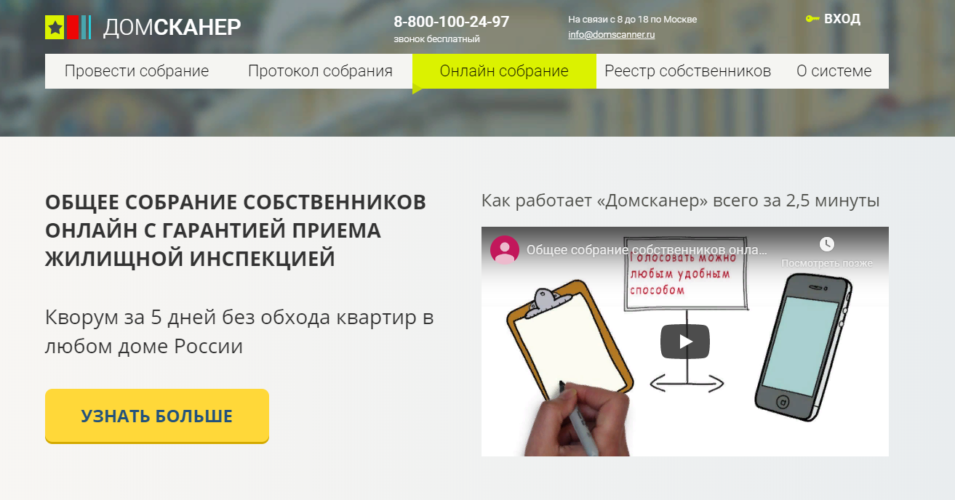
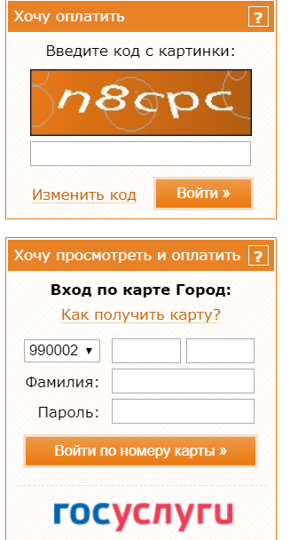
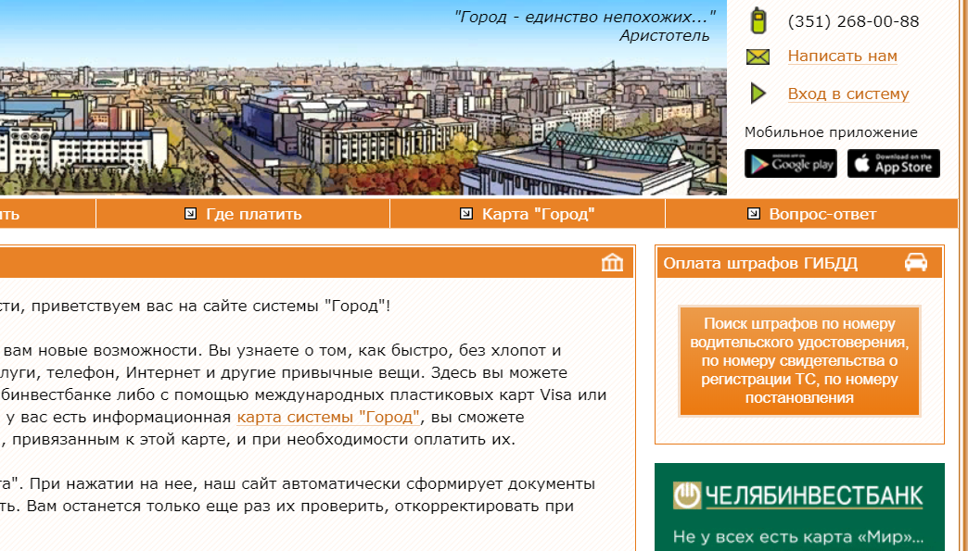
Анализ конкурентов
ДомСканер Город

Slide 8
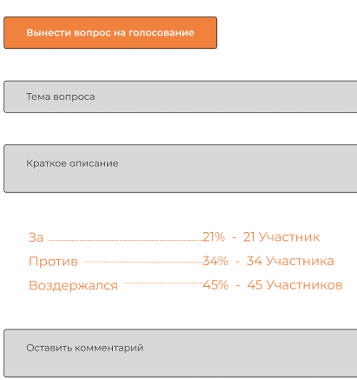
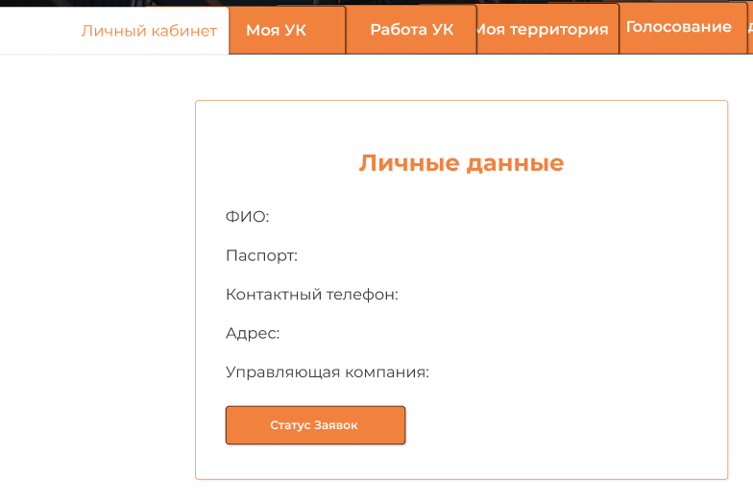
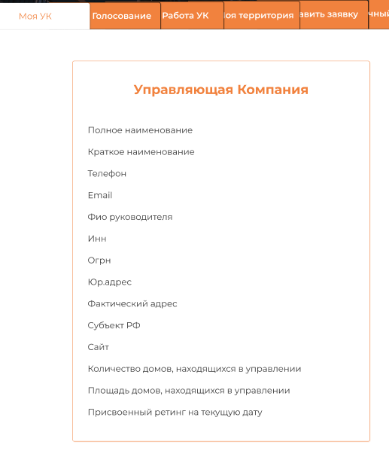
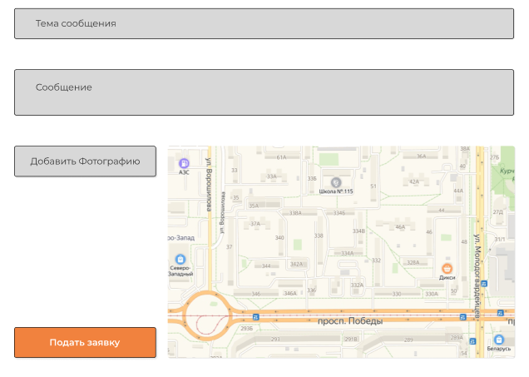
Преимущества нашего продукта
Отслеживание хода работ УК
Онлайн голосование
Обратная связь с УК
Отображение придомовой территории
Безопасность
Возможность указывать на карте местоположение проблемы
Аналитика настроений людей

Slide 9

Масштабируемость и монетизация
Используем парсер
Аккаунт-менеджер УК
Добавление платных заявок
Платная подписка
Оплата услуг ЖКХ
Помощь в проведении ивентов

Slide 10
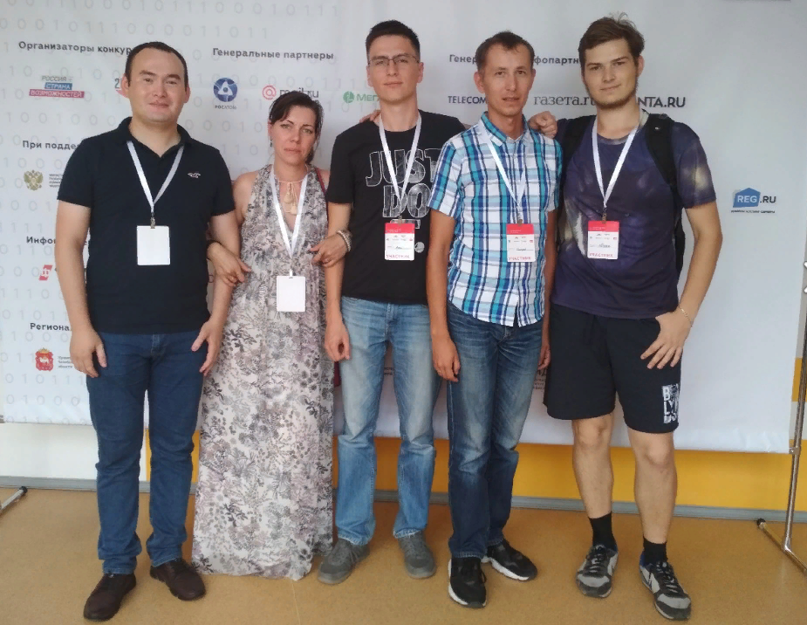
Заключение и вопросы
https://github.com/MODERN122/JKH

